Slide 1


Slide 2






1 ВОПРОС
Какой цветок на плакате о насилие над
женщинами в семье сравнивают с целым годом,
где только его бутон – это 8 марта?
1 ОТВЕТ – 1 БАЛЛ

Slide 3
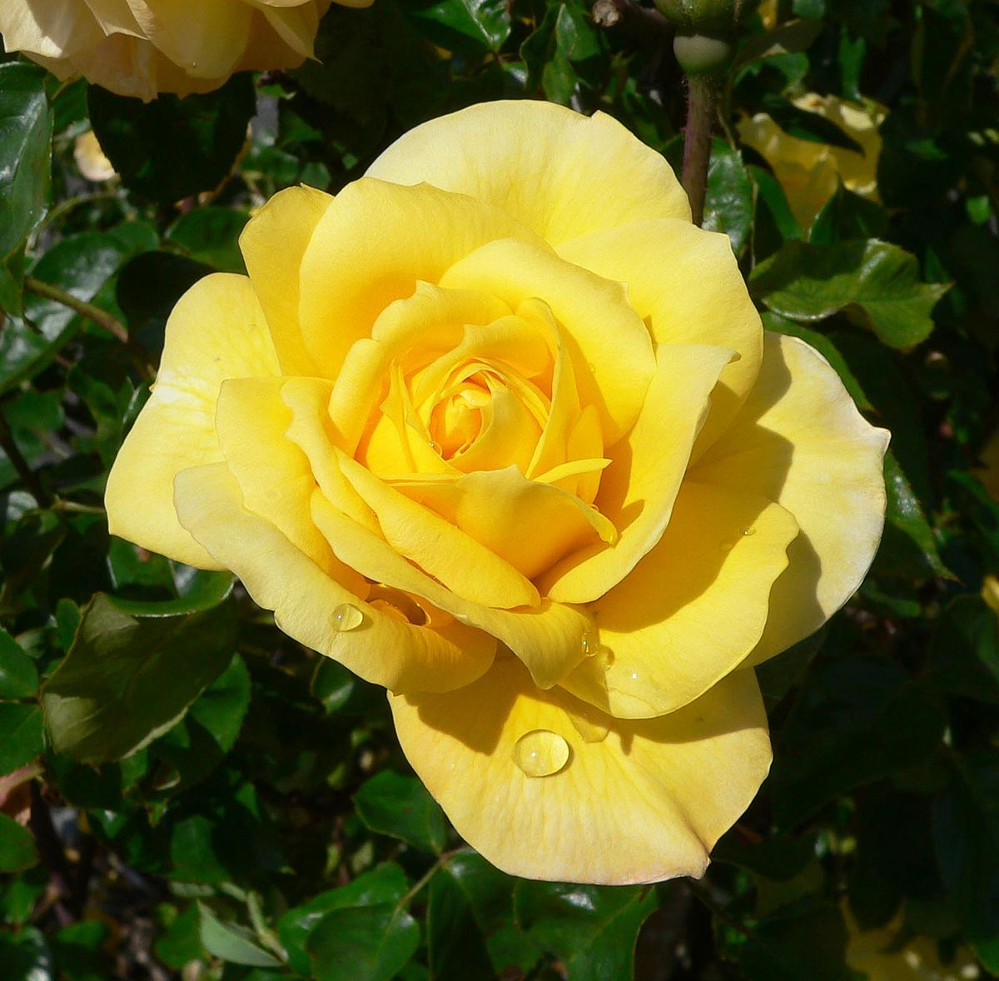

1 ОТВЕТ
Роза
1 ОТВЕТ – 1 БАЛЛ

Slide 4
2 ВОПРОС
Блогер Егор Макаров не согласен с третьей
частью известного изречения о мужчинах,
ведь у него две дочки, которых он бесконечно
любит!
О каком изречении идёт речь?
1 ОТВЕТ – 1 БАЛЛ

Slide 5
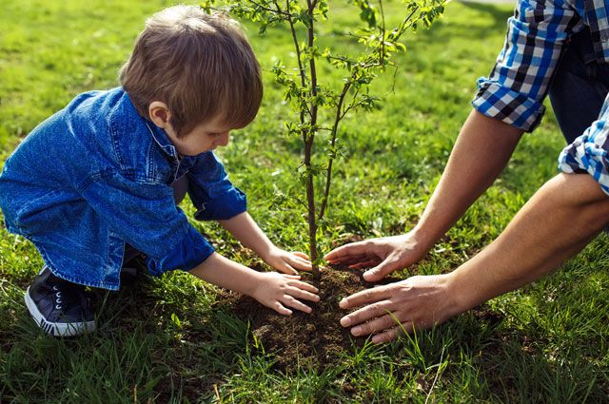
2 ОТВЕТ
Мужчина должен посадить дерево, построить дом и вырастить сына
1 ОТВЕТ – 1 БАЛЛ

Slide 6
3 ВОПРОС
В 1903 году Мэри Андерсон заметила
человека, который во время вьюги едва
ли не каждую минуту был вынужден
останавливаться, выходить из
автомобиля и совершать некое действие.
Что изобрела Мэри?
1 ОТВЕТ – 1 БАЛЛ

Slide 7
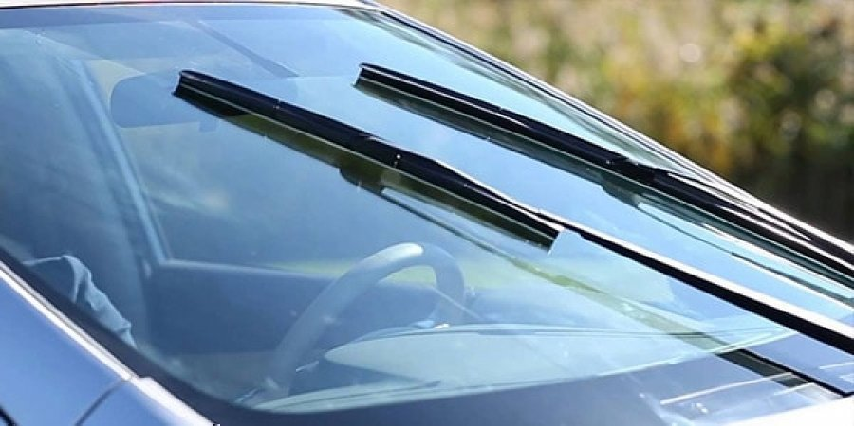
3 ОТВЕТ
Автомобильные дворники
1 ОТВЕТ – 1 БАЛЛ

Slide 8
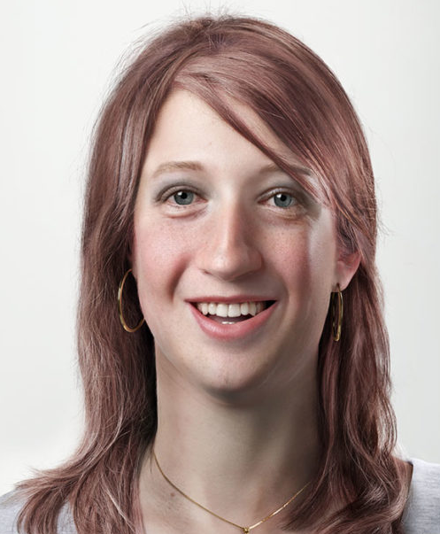
4 ВОПРОС
Это – вымышленная женщина
Масия. В одной социальной
рекламе утверждается, что она
была бы 11-ой в списке ТАКИХ
людей. Вроде, неплохо, но её
прототип – пятый.
Напишите ТАКИХ, и какой посыл у рекламы.
2 ОТВЕТА – 2 БАЛЛА

Slide 9
4 ОТВЕТ
Самых богатых – 1 балл.
Разница доходов у мужчин и женщин – 1 балл.
2 ОТВЕТА – 2 БАЛЛА

Slide 10
5 ВОПРОС
Жительница Кыргызстана Айсулуу
рассказывает, что в 17 лет её похитили, чтобы
насильно выдать замуж. Она сбежала, но ещё
несколько лет подвергалась давлению. Чтобы
предостеречь других, она поделилась своей
историей в статье «Я не говорила…»
Закончите коротким словом.
1 ОТВЕТ – 1 БАЛЛ

Slide 11

5 ОТВЕТ
Да
1 ОТВЕТ – 1 БАЛЛ

Slide 12
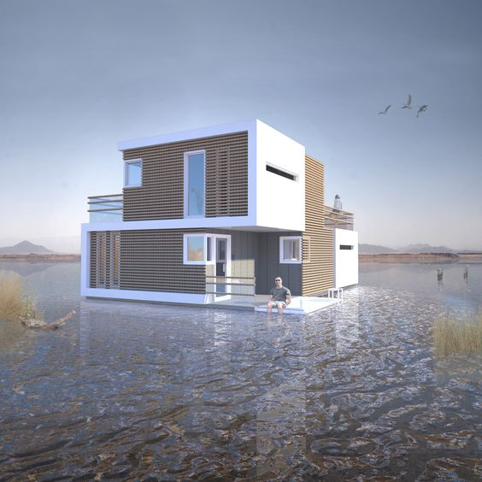
6 ВОПРОС
Этот дом состоит из двух
одинаковых блоков, которые
легко отделяются друг от друга
И превращаются в автономные
жилища.
А для каких случаев авторы
проекта придумали такую конструкцию?
1 ОТВЕТ – 1 БАЛЛ

Slide 13

6 ОТВЕТ
В случае развода супругов
1 ОТВЕТ – 1 БАЛЛ

Slide 14

7 ВОПРОС
Какой одинаковый символ мы дважды
скрыли на картинке?
1 ОТВЕТ – 1 БАЛЛ

Slide 15
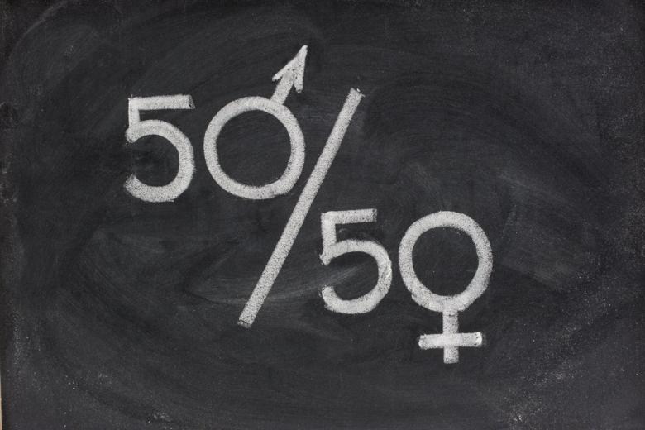
7 ОТВЕТ
Цифра «5»
1 ОТВЕТ – 1 БАЛЛ

Slide 16


МОЛОДЦЫ !

